Slide 1
F
Posttraumatische Kammerwinkel-Veränderungen
Drei Arten von posttraumatischen Kammerwinkelveränderungen:
  1) Kammerwinkelrezession
    Riss zwischen den longitudinalen und zirkulären CB-Fasern
    Klassische Beschreibung im Gonioskop: Breiter CBB
  2) ZyklodialysespaltC B trennt sich von SS
    Klassische Beschreibung im Gonioskop: Glänzendes SS
  3) Iridodialyse
    Riss an der Iriswurzel
eine Art der Kammerwinkelveränderung
eine weitere Art der Kammerwinkelveränderung
eine dritte Art der Kammerwinkelveränderung

Slide 2
A
Posttraumatische Kammerwinkel-Veränderungen
Drei Arten von posttraumatischen Kammerwinkelveränderungen:
  1) Kammerwinkelrezession
    Riss zwischen den longitudinalen und zirkulären CB-Fasern
    Klassische Beschreibung im Gonioskop: Breiter CBB
  2) ZyklodialysespaltC B trennt sich von SS
    Klassische Beschreibung im Gonioskop: Glänzendes SS
  3) Iridodialyse
    Riss an der Iriswurzel

Slide 3
F
Posttraumatische Kammerwinkel-Veränderungen
Drei Arten von posttraumatischen Kammerwinkelveränderungen:
  1) Kammerwinkelrezession
    Riss zwischen den longitudinalen und zirkulären Muskelfasern des Ziliarkörpers (ZK)
    Klassische Beschreibung im Gonioskop: Breiter CBB
  2) Zyklodialysespalt
    CB trennt sich von SS
    Klassische Beschreibung im Gonioskop: Glänzendes SS
  3) Iridodialyse
    Riss an der Iriswurzel
(ZK = Ziliarkörper)
Ausrichtung und Orientierung

Slide 4
A
Posttraumatische Kammerwinkel-Veränderungen
Drei Arten von posttraumatischen Kammerwinkelveränderungen:
  1) Kammerwinkelrezession
    Riss zwischen den longitudinalen und zirkulären Muskelfasern des Ziliarkörpers (ZK)
    Klassische Beschreibung im Gonioskop: Breiter CBB
  2) Zyklodialysespalt
    CB trennt sich von SS
    Klassische Beschreibung im Gonioskop: Glänzendes SS
  3) Iridodialyse
    Riss an der Iriswurzel

Slide 5
A
Posttraumatische Kammerwinkel-Veränderungen
Drei Arten von posttraumatischen Kammerwinkelveränderungen:
  1) Kammerwinkelrezession
    Riss zwischen den longitudinalen und zirkulären Muskelfasern des Ziliarkörpers (ZK)
    Klassische Beschreibung im Gonioskop: Breiter ZKB
  2) Zyklodialysespalt
    CB trennt sich von SS
    Klassische Beschreibung im Gonioskop: Glänzendes SS
  3) Iridodialyse
    Riss an der Iriswurzel
Adjektiv
(ZKB = Ziliarkörperband)

Slide 6
A
Posttraumatische Kammerwinkel-Veränderungen
Drei Arten von posttraumatischen Kammerwinkelveränderungen:
  1) Kammerwinkelrezession
    Riss zwischen den longitudinalen und zirkulären Muskelfasern des Ziliarkörpers (ZK)
    Klassische Beschreibung im Gonioskop: Breiter ZKB
  2) Zyklodialysespalt
    CB trennt sich von SS
    Klassische Beschreibung im Gonioskop: Glänzendes SS
  3) Iridodialyse
    Riss an der Iriswurzel
(ZKB = Ziliarkörperband)

Slide 7
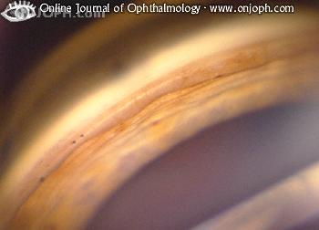
Posttraumatische Kammerwinkel-Veränderungen
Kammerwinkelrezession. Zu erkennen sind ein normaler Kammerwinkelabschnitt mit schmalem Ziliarkörperband (schwarze Pfeile), der Beginn der Kammerwinkelrezession (Pfeilspitze) sowie der nachfolgende rezessierte Kammerwinkel mit verbreitertem Ziliarkörperband (rote Pfeile).

Slide 8
A
Posttraumatische Kammerwinkel-Veränderungen
Drei Arten von posttraumatischen Kammerwinkelveränderungen:
  1) Kammerwinkelrezession
    Riss zwischen den longitudinalen und zirkulären Muskelfasern des Ziliarkörpers (ZK)
    Klassische Beschreibung im Gonioskop: Breiter ZKB
  2) Zyklodialysespalt
    CB trennt sich von SS
    Klassische Beschreibung im Gonioskop: Glänzendes SS
  3) Iridodialyse
    Riss an der Iriswurzel
(ZKB = Ziliarkörperband)
Struktur
Struktur
(SS = Sklerasporn)

Slide 9
A
Posttraumatische Kammerwinkel-Veränderungen
Drei Arten von posttraumatischen Kammerwinkelveränderungen:
  1) Kammerwinkelrezession
    Riss zwischen den longitudinalen und zirkulären Muskelfasern des Ziliarkörpers (ZK)
    Klassische Beschreibung im Gonioskop: Breiter ZKB
  2) Zyklodialysespalt
    ZK trennt sich von SS
    Klassische Beschreibung im Gonioskop: Glänzendes SS
  3) Iridodialyse
    Riss an der Iriswurzel
(ZKB = Ziliarkörperband)
(SS = Sklerasporn)

Slide 10
A
Posttraumatische Kammerwinkel-Veränderungen
Drei Arten von posttraumatischen Kammerwinkelveränderungen:
  1) Kammerwinkelrezession
    Riss zwischen den longitudinalen und zirkulären Muskelfasern des Ziliarkörpers (ZK)
    Klassische Beschreibung im Gonioskop: Breiter ZKB
  2) Zyklodialysespalt
    ZK trennt sich von SS
    Klassische Beschreibung im Gonioskop: Glänzendes SS
  3) Iridodialyse
    Riss an der Iriswurzel
(ZKB = Ziliarkörperband)
(SS = Sklerasporn)
Adjektiv

Slide 11
A
Posttraumatische Kammerwinkel-Veränderungen
Drei Arten von posttraumatischen Kammerwinkelveränderungen:
  1) Kammerwinkelrezession
    Riss zwischen den longitudinalen und zirkulären Muskelfasern des Ziliarkörpers (ZK)
    Klassische Beschreibung im Gonioskop: Breiter ZKB
  2) Zyklodialysespalt
    ZK trennt sich von SS
    Klassische Beschreibung im Gonioskop: Glänzendes SS
  3) Iridodialyse
    Riss an der Iriswurzel
(ZKB = Ziliarkörperband)
(SS = Sklerasporn)

Slide 12
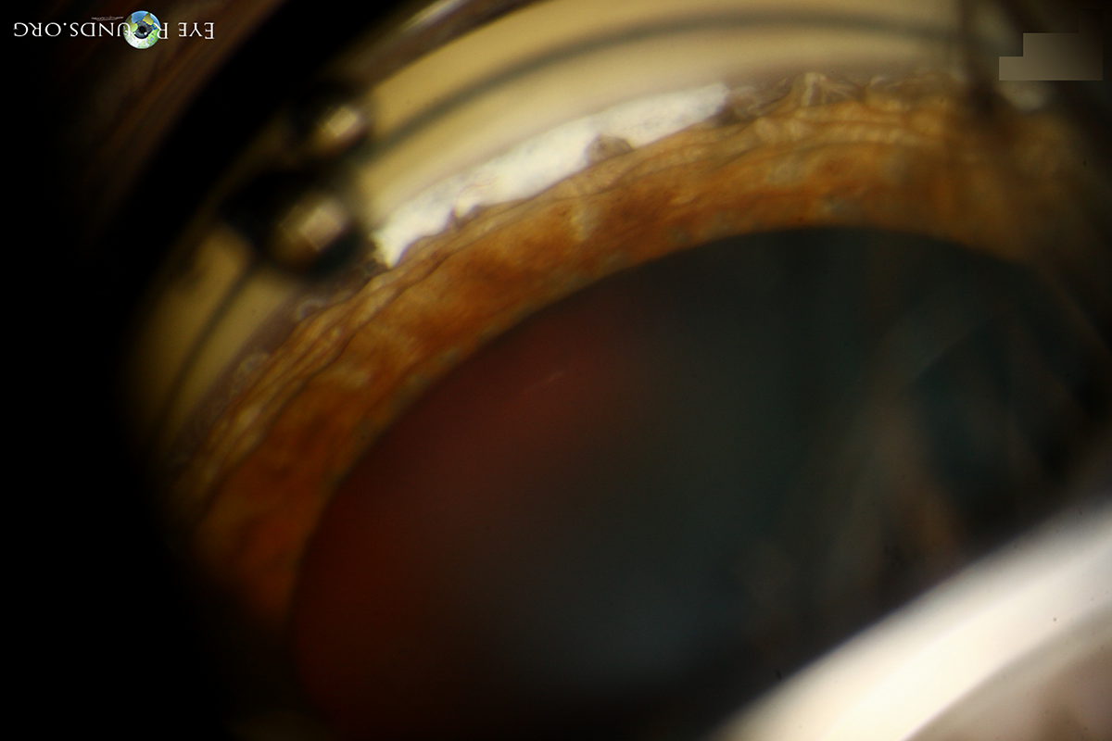
Posttraumatische Kammerwinkel-Veränderungen
Zyklodialyse-Spalt. Racquetball gegen das Auge. Das breite weiße Band stellt den Zyklodialyse-Spalt dar. Beachten Sie die auf beiden Seiten des Spalts bestehende Kammerwinkelrezession.

Slide 13
A
Posttraumatische Kammerwinkel-Veränderungen
Drei Arten von posttraumatischen Kammerwinkelveränderungen:
  1) Kammerwinkelrezession
    Riss zwischen den longitudinalen und zirkulären Muskelfasern des Ziliarkörpers (ZK)
    Klassische Beschreibung im Gonioskop: Breiter ZKB
  2) Zyklodialysespalt
    ZK trennt sich von SS
    Klassische Beschreibung im Gonioskop: Glänzendes SS
  3) Iridodialyse
    Riss an der Iriswurzel
(ZKB = Ziliarkörperband)
(SS = Sklerasporn)
Struktur

Slide 14
A
Posttraumatische Kammerwinkel-Veränderungen
Drei Arten von posttraumatischen Kammerwinkelveränderungen:
  1) Kammerwinkelrezession
    Riss zwischen den longitudinalen und zirkulären Muskelfasern des Ziliarkörpers (ZK)
    Klassische Beschreibung im Gonioskop: Breiter ZKB
  2) Zyklodialysespalt
    ZK trennt sich von SS
    Klassische Beschreibung im Gonioskop: Glänzendes SS
  3) Iridodialyse
    Riss an der Iriswurzel
(ZKB = Ziliarkörperband)
(SS = Sklerasporn)

Slide 15
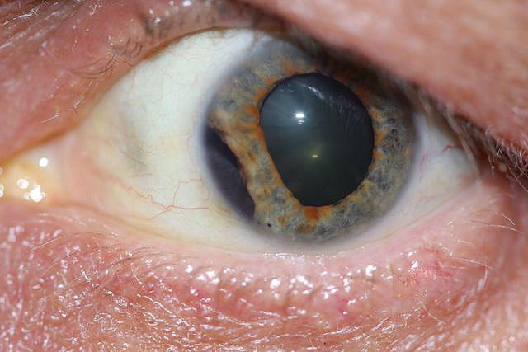
Posttraumatische Kammerwinkel-Veränderungen
Iridodialyse

Slide 16
F
Posttraumatische Kammerwinkel-Veränderungen
Drei Arten von posttraumatischen Kammerwinkelveränderungen:
  1) Glaukom aufgrund einer Kammerwinkelrezession?
    Riss zwischen longitudinalen und zirkulären CB-Fasern
    Klassische Beschreibung im Gonioskop: CBB
  2) Glaukom aufgrund eines Zyklodialysespalts?
    CB trennt sich von SS
    Klassische Beschreibung im Gonioskop: Glänzendes SS
  3) Glaukom aufgrund einer Iridiodialyse?
Alle drei Befunde können zur späteren Entwicklung eines Glaukoms führen. Für welchen dieser Befunde ist das Risiko jedoch besonders hoch?

Slide 17
A
Posttraumatische Kammerwinkel-Veränderungen
  1) Glaukom aufgrund einer Kammerwinkelrezession
Alle drei Befunde können zur späteren Entwicklung eines Glaukoms führen. Für welchen dieser Befunde ist das Risiko jedoch besonders hoch?
Kammerwinkelrezession

Slide 18
F
Der angehobene Kammerwinkel
  1) Glaukom aufgrund einer Kammerwinkelrezession
In welchem zeitlichen Abstand zum auslösenden Trauma entwickelt sich typischerweise ein Kammerwinkelrezessionsglaukom?

Slide 19
A
Der angehobene Kammerwinkel
  1) Glaukom aufgrund einer Kammerwinkelrezession
In welchem zeitlichen Abstand zum auslösenden Trauma entwickelt sich typischerweise ein Kammerwinkelrezessionsglaukom?
Es kann unmittelbar eintreten oder sich nach Monaten bis Jahren entwickeln.

Slide 20
F
Der angehobene Kammerwinkel
  1) Glaukom aufgrund einer Kammerwinkelrezession
In welchem zeitlichen Abstand zum auslösenden Trauma entwickelt sich typischerweise ein Kammerwinkelrezessionsglaukom?
Es kann unmittelbar eintreten oder sich nach Monaten bis Jahren entwickeln.
Wie sieht der klassische Befund aus?

Slide 21
A
Der angehobene Kammerwinkel
  1) Glaukom aufgrund einer Kammerwinkelrezession
In welchem zeitlichen Abstand zum auslösenden Trauma entwickelt sich typischerweise ein Kammerwinkelrezessionsglaukom?
Es kann unmittelbar eintreten oder sich nach Monaten bis Jahren entwickeln.
Wie sieht der klassische Befund aus?
Ein Patient mit einem scheinbar einseitigen POWG.

Slide 22
F
Der angehobene Kammerwinkel
1) Glaukom aufgrund einer Kammerwinkelrezession
In welchem zeitlichen Abstand zum auslösenden Trauma entwickelt sich typischerweise ein Kammerwinkelrezessionsglaukom?
Es kann unmittelbar eintreten oder sich nach Monaten bis Jahren entwickeln.
Wie sieht der klassische Befund aus?
Ein Patient mit einem scheinbar einseitigen POWG.
Gibt es eine Korrelation zwischen dem Ausmaß der Kammerwinkelrezession und dem Risiko für die Entwicklung eines Glaukoms?

Slide 23
A
Der angehobene Kammerwinkel
1) Glaukom aufgrund einer Kammerwinkelrezession
In welchem zeitlichen Abstand zum auslösenden Trauma entwickelt sich typischerweise ein Kammerwinkelrezessionsglaukom?
Es kann unmittelbar eintreten oder sich nach Monaten bis Jahren entwickeln.
Wie sieht der klassische Befund aus?
Ein Patient mit einem scheinbar einseitigen POWG.
Gibt es eine Korrelation zwischen dem Ausmaß der Kammerwinkelrezession und dem Risiko für die Entwicklung eines Glaukoms?
Ja

Slide 24
F
Der angehobene Kammerwinkel
1) Glaukom aufgrund einer Kammerwinkelrezession
In welchem zeitlichen Abstand zum auslösenden Trauma entwickelt sich typischerweise ein Kammerwinkelrezessionsglaukom?
Es kann unmittelbar eintreten oder sich nach Monaten bis Jahren entwickeln.
Wie sieht der klassische Befund aus?
Ein Patient mit einem scheinbar einseitigen POWG.
Gibt es eine Korrelation zwischen dem Ausmaß der Kammerwinkelrezession und dem Risiko für die Entwicklung eines Glaukoms?
Ja
Gibt es eine Korrelation zwischen dem Auftreten eines Kammerwinkelrezessionsglaukoms in einem Auge und der Entwicklung eines erhöhten intraokularen Drucks im kontralateralen Auge?

Slide 25
Fragen und Antworten
Der angehobene Kammerwinkel
1) Glaukom aufgrund einer Kammerwinkelrezession
In welchem zeitlichen Abstand zum auslösenden Trauma entwickelt sich typischerweise ein Kammerwinkelrezessionsglaukom?
Es kann unmittelbar eintreten oder sich nach Monaten bis Jahren entwickeln.
Wie sieht der klassische Befund aus?
Ein Patient mit einem scheinbar einseitigen POWG.
Gibt es eine Korrelation zwischen dem Ausmaß der Kammerwinkelrezession und dem Risiko für die Entwicklung eines Glaukoms?
Ja
Gibt es eine Korrelation zwischen dem Auftreten eines Kammerwinkelrezessionsglaukoms in einem Auge und der Entwicklung eines erhöhten intraokularen Drucks im kontralateralen Auge?
Ja – ein erhöhter Augeninnendruck kann im Partnerauge in bis zu 50 % der Fälle auftreten.
%

Slide 26
A
Der angehobene Kammerwinkel
1) Glaukom aufgrund einer Kammerwinkelrezession
In welchem zeitlichen Abstand zum auslösenden Trauma entwickelt sich typischerweise ein Kammerwinkelrezessionsglaukom?
Es kann unmittelbar eintreten oder sich nach Monaten bis Jahren entwickeln.
Wie sieht der klassische Befund aus?
Ein Patient mit einem scheinbar einseitigen POWG.
Gibt es eine Korrelation zwischen dem Ausmaß der Kammerwinkelrezession und dem Risiko für die Entwicklung eines Glaukoms?
Ja
Gibt es eine Korrelation zwischen dem Auftreten eines Kammerwinkelrezessionsglaukoms in einem Auge und der Entwicklung eines erhöhten intraokularen Drucks im kontralateralen Auge?
Ja – ein erhöhter Augeninnendruck kann im Partnerauge in bis zu 50 % der Fälle auftreten.

Slide 27
F
Der angehobene Kammerwinkel
1) Glaukom aufgrund einer Kammerwinkelrezession
In welchem zeitlichen Abstand zum auslösenden Trauma entwickelt sich typischerweise ein Kammerwinkelrezessionsglaukom?
Es kann unmittelbar eintreten oder sich nach Monaten bis Jahren entwickeln.
Wie sieht der klassische Befund aus?
Ein Patient mit einem scheinbar einseitigen POWG.
Gibt es eine Korrelation zwischen dem Ausmaß der Kammerwinkelrezession und dem Risiko für die Entwicklung eines Glaukoms?
Ja
Gibt es eine Korrelation zwischen dem Auftreten eines Kammerwinkelrezessionsglaukoms in einem Auge und der Entwicklung eines erhöhten intraokularen Drucks im kontralateralen Auge?
Ja – ein erhöhter Augeninnendruck kann im Partnerauge in bis zu 50 % der Fälle auftreten.
Was lässt diese Tatsache über Augen mit Kammerwinkelrezessionsglaukom vermuten?
Sie deutet darauf hin, dass diese Augen in einem Kopf sitzen, der von vornherein für die Entwicklung eines Glaukoms prädisponiert war

Slide 28
A
Der angehobene Kammerwinkel
1) Glaukom aufgrund einer Kammerwinkelrezession
In welchem zeitlichen Abstand zum auslösenden Trauma entwickelt sich typischerweise ein Kammerwinkelrezessionsglaukom?
Es kann unmittelbar eintreten oder sich nach Monaten bis Jahren entwickeln.
Wie sieht der klassische Befund aus?
Ein Patient mit einem scheinbar einseitigen POWG.
Gibt es eine Korrelation zwischen dem Ausmaß der Kammerwinkelrezession und dem Risiko für die Entwicklung eines Glaukoms?
Ja
Gibt es eine Korrelation zwischen dem Auftreten eines Kammerwinkelrezessionsglaukoms in einem Auge und der Entwicklung eines erhöhten intraokularen Drucks im kontralateralen Auge?
Ja – ein erhöhter Augeninnendruck kann im Partnerauge in bis zu 50 % der Fälle auftreten.
Was lässt diese Tatsache über Augen mit Kammerwinkelrezessionsglaukom vermuten?
Dies spricht dafür, dass diese Veränderungen bei einer Person auftreten, die bereits grundsätzlich dazu veranlagt war, ein Glaukom zu entwickeln.

Slide 29
F
Der angehobene Kammerwinkel
1) Glaukom aufgrund einer Kammerwinkelrezession
In welchem zeitlichen Abstand zum auslösenden Trauma entwickelt sich typischerweise ein Kammerwinkelrezessionsglaukom?
Es kann unmittelbar eintreten oder sich nach Monaten bis Jahren entwickeln.
Wie sieht der klassische Befund aus?
Ein Patient mit einem scheinbar einseitigen POWG.
Gibt es eine Korrelation zwischen dem Ausmaß der Kammerwinkelrezession und dem Risiko für die Entwicklung eines Glaukoms?
Ja
Gibt es eine Korrelation zwischen dem Auftreten eines Kammerwinkelrezessionsglaukoms in einem Auge und der Entwicklung eines erhöhten intraokularen Drucks im kontralateralen Auge?
Ja – ein erhöhter Augeninnendruck kann im Partnerauge in bis zu 50 % der Fälle auftreten.
Wie sollte ein Glaukom infolge einer Kammerwinkelrezession therapiert werden?

Slide 30
A
Der angehobene Kammerwinkel
  1) Glaukom aufgrund einer Kammerwinkelrezession
In welchem zeitlichen Abstand zum auslösenden Trauma entwickelt sich typischerweise ein Kammerwinkelrezessionsglaukom?
Es kann unmittelbar eintreten oder sich nach Monaten bis Jahren entwickeln.
Wie sieht der klassische Befund aus?
Ein Patient mit einem scheinbar einseitigen POWG.
Gibt es eine Korrelation zwischen dem Ausmaß der Kammerwinkelrezession und dem Risiko für die Entwicklung eines Glaukoms?
Ja
Gibt es eine Korrelation zwischen dem Auftreten eines Kammerwinkelrezessionsglaukoms in einem Auge und der Entwicklung eines erhöhten intraokularen Drucks im kontralateralen Auge?
Ja – ein erhöhter Augeninnendruck kann im Partnerauge in bis zu 50 % der Fälle auftreten.
Wie sollte ein Glaukom infolge einer Kammerwinkelrezession therapiert werden?
Mit der üblichen Auswahl an topischen drucksenkenden Medikamenten.

Slide 31
F
Der angehobene Kammerwinkel
1) Glaukom aufgrund einer Kammerwinkelrezession
In welchem zeitlichen Abstand zum auslösenden Trauma entwickelt sich typischerweise ein Kammerwinkelrezessionsglaukom?
Es kann unmittelbar eintreten oder sich nach Monaten bis Jahren entwickeln.
Wie sieht der klassische Befund aus?
Ein Patient mit einem scheinbar einseitigen POWG.
Gibt es eine Korrelation zwischen dem Ausmaß der Kammerwinkelrezession und dem Risiko für die Entwicklung eines Glaukoms?
Ja
Gibt es eine Korrelation zwischen dem Auftreten eines Kammerwinkelrezessionsglaukoms in einem Auge und der Entwicklung eines erhöhten intraokularen Drucks im kontralateralen Auge?
Ja – ein erhöhter Augeninnendruck kann im Partnerauge in bis zu 50 % der Fälle auftreten.
Wie sollte ein Glaukom infolge einer Kammerwinkelrezession therapiert werden?
Mit der üblichen Auswahl an topischen drucksenkenden Medikamenten.
Was ist mit der SLT?
Es ist zwar nicht kontraindiziert, aber bei Augen mit Kammerwinkelrückgang nur von begrenztem Nutzen
oder mit SLT?

Slide 32
A
Der angehobene Kammerwinkel
Drei Arten von posttraumatischen Kammerwinkelveränderungen:
1) Glaukom aufgrund einer Kammerwinkelrezession
In welchem zeitlichen Abstand zum auslösenden Trauma entwickelt sich typischerweise ein Kammerwinkelrezessionsglaukom?
Es kann unmittelbar eintreten oder sich nach Monaten bis Jahren entwickeln.
Wie sieht der klassische Befund aus?
Ein Patient mit einem scheinbar einseitigen POWG.
Gibt es eine Korrelation zwischen dem Ausmaß der Kammerwinkelrezession und dem Risiko für die Entwicklung eines Glaukoms?
Ja
Gibt es eine Korrelation zwischen dem Auftreten eines Kammerwinkelrezessionsglaukoms in einem Auge und der Entwicklung eines erhöhten intraokularen Drucks im kontralateralen Auge?
Ja – ein erhöhter Augeninnendruck kann im Partnerauge in bis zu 50 % der Fälle auftreten.
Wie sollte ein Glaukom infolge einer Kammerwinkelrezession therapiert werden?
Mit der üblichen Auswahl an topischen drucksenkenden Medikamenten.
Was ist mit der SLT?
Auch wenn es nicht grundsätzlich kontraindiziert ist, ist sie bei Augen mit Kammerwinkelrezession nur von eingeschränktem Nutzen.
oder mit SLT? Nein

Slide 33
Posttraumatische Kammerwinkel-Veränderungen
Drei Arten von posttraumatischen Kammerwinkelveränderungen:
1) Glaukom aufgrund einer Kammerwinkelrezession
    Riss zwischen longitudinalen und zirkulären CB-Fasern
    Klassische Beschreibung im Gonioskop: CBB
  2) Glaukom aufgrund eines Zyklodialysespalts
    CB trennt sich von SS
    Klassische Beschreibung im Gonioskop: Glänzendes SS
  3) Iridodialyse-Glaukom?
Zum Abschluss noch ein wichtiger Hinweis: Wie bereits erwähnt, können alle drei Befunde mit der Entwicklung eines Glaukoms nach einem stumpfen Augentrauma in Zusammenhang stehen.
(Noch keine Frage – fahren Sie fort, wenn Sie bereit sind)

Slide 34
F
Posttraumatische Kammerwinkel-Veränderungen
Drei Arten von posttraumatischen Kammerwinkelveränderungen:
1) Glaukom aufgrund einer Kammerwinkelrezession
    Riss zwischen longitudinalen und zirkulären CB-Fasern
    Klassische Beschreibung im Gonioskop: CBB
2) Glaukom aufgrund eines Zyklodialysespalts
    CB trennt sich von SS
    Klassische Beschreibung im Gonioskop: Glänzendes SS
3) Iridodialyse-Glaukom?
Zum Abschluss noch ein wichtiger Hinweis: Wie bereits erwähnt, können alle drei Befunde mit der Entwicklung eines Glaukoms nach einem stumpfen Augentrauma in Zusammenhang stehen. Aber nur einer dieser Befunde kann eine länger anhaltende okuläre Hypotonie verursachen. Welcher ist das?

Slide 35
A
Posttraumatische Kammerwinkel-Veränderungen
Drei Arten von posttraumatischen Kammerwinkelveränderungen:
  1) Winkelrückgang? Glaukom?
    Riss zwischen longitudinalen und zirkulären CB-Fasern
    Klassische Beschreibung im Gonioskop: CBB
  2) Glaukom aufgrund Zyklodialysespalt
    CB trennt sich von SS
    Klassische Beschreibung im Gonioskop: Glänzender SS
  3) Iridodialyse? Glaukom?
Zum Abschluss noch ein wichtiger Hinweis: Wie bereits erwähnt, können alle drei Befunde mit der Entwicklung eines Glaukoms nach einem stumpfen Augentrauma in Zusammenhang stehen. Aber nur einer dieser Befunde kann eine länger anhaltende okuläre Hypotonie verursachen. Welcher ist das?
Zyklodialysespalt

Slide 36
F
Posttraumatische Kammerwinkel-Veränderungen
Drei Arten von posttraumatischen Kammerwinkelveränderungen:
  1) Winkelrückgang? Glaukom?
    Riss zwischen longitudinalen und zirkulären CB-Fasern
    Klassische Beschreibung im Gonioskop: CBB
  2) Glaukom aufgrund Zyklodialysespalt?
    CB trennt sich von SS
    Klassische Beschreibung im Gonioskop: Glänzender SS
  3) Iridodialyse? Glaukom?
Die Diagnose eines Zyklodialyse-Spalts kann bei einem Auge mit Hypotonie schwierig sein – warum?
Zum Abschluss noch ein wichtiger Hinweis: Wie bereits erwähnt, können alle drei Befunde mit der Entwicklung eines Glaukoms nach einem stumpfen Augentrauma in Zusammenhang stehen. Aber nur einer dieser Befunde kann eine länger anhaltende okuläre Hypotonie verursachen. Welcher ist das?
Zyklodialysespalt

Slide 37
A
Posttraumatische Kammerwinkel-Veränderungen
Drei Arten von posttraumatischen Kammerwinkelveränderungen:
  1) Winkelrückgang? Glaukom?
    Riss zwischen longitudinalen und zirkulären CB-Fasern
    Klassische Beschreibung im Gonioskop: CBB
  2) Glaukom aufgrund
  Zyklodialysespalt?
Die Diagnose eines Zyklodialyse-Spalts kann bei einem Auge mit Hypotonie schwierig sein – warum?
Weil die flache Vorderkammer die Gonioskopie erschwert
Zum Abschluss noch ein wichtiger Hinweis: Wie bereits erwähnt, können alle drei Befunde mit der Entwicklung eines Glaukoms nach einem stumpfen Augentrauma in Zusammenhang stehen. Aber nur einer dieser Befunde kann eine länger anhaltende okuläre Hypotonie verursachen. Welcher ist das?
Zyklodialysespalt

Slide 38
F
Posttraumatische Kammerwinkel-Veränderungen
Drei Arten von posttraumatischen Kammerwinkelveränderungen:
  1) Winkelrückgang? Glaukom?
    Riss zwischen longitudinalen und zirkulären CB-Fasern
    Klassische Beschreibung im Gonioskop: CBB
  2) Glaukom aufgrund
  Zyklodialysespalt?
Die Diagnose eines Zyklodialyse-Spalts kann bei einem Auge mit Hypotonie schwierig sein – warum?
Weil die flache Vorderkammer die Gonioskopie erschwert
Welche Alternativen zur Gonioskopie sollten in einer solchen Situation in Betracht gezogen werden?
Zum Abschluss noch ein wichtiger Hinweis: Wie bereits erwähnt, können alle drei Befunde mit der Entwicklung eines Glaukoms nach einem stumpfen Augentrauma in Zusammenhang stehen. Aber nur einer dieser Befunde kann eine länger anhaltende okuläre Hypotonie verursachen. Welcher ist das?
Zyklodialysespalt

Slide 39
A
Posttraumatische Kammerwinkel-Veränderungen
Die Diagnose eines Zyklodialyse-Spalts kann bei einem Auge mit Hypotonie schwierig sein – warum?
Weil die flache Vorderkammer die Gonioskopie erschwert
Welche Alternativen zur Gonioskopie sollten in einer solchen Situation in Betracht gezogen werden?
Eine OCT des vorderen Augenabschnitts und/oder eine Ultraschall-Biomikroskopie können den Spalt möglicherweise besser darstellen.
  Zyklodialysespalt?
Zum Abschluss noch ein wichtiger Hinweis: Wie bereits erwähnt, können alle drei Befunde mit der Entwicklung eines Glaukoms nach einem stumpfen Augentrauma in Zusammenhang stehen. Aber nur einer dieser Befunde kann eine länger anhaltende okuläre Hypotonie verursachen. Welcher ist das?
Zyklodialysespalt

Slide 40
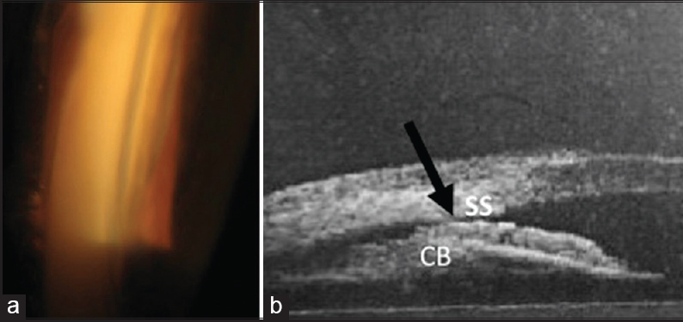
Posttraumatische Kammerwinkel-Veränderungen
(a) Gonioskopie eines Zyklodialysespalts. (b) Ultraschall-Biomikroskopie eines Zyklodialysespalts, die die Ablösung des Ziliarkörpers vom Sklerasporn darstellt (Pfeil).

Slide 41
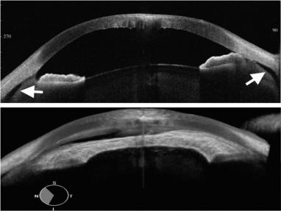
Der Jacked-up-Winkel
Swept-Source-AS (anterior segment)-OCT zeigt eine Iridodialyse über 4 und eine Zyklodialyse über 7 Uhr Stunden

